Slide 1

Vereniging voor Arbeidsrecht
Concurrentie op de arbeidsmarkt in tijden van krapte
Cao-afspraken en grondrechten
Robert Hoekstra (CAOP) en Monica Wirtz (AWVN)

Slide 2
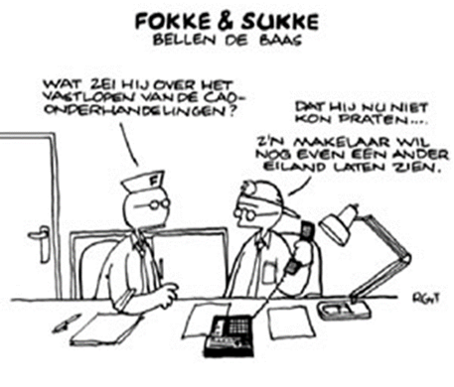
Cao en het kartelverbod: de aanleiding
Supermarkten: Eenzijdige loonsverhogingen conform eindbod in de sector na het klappen van het cao-overleg
Uitspraken Doekle Terpstra (voorzitter Techniek Nederland) in de Telegraaf: Energietransitie in gevaar als bedrijven elkaars personeel wegkapen
Tariefafspraken voor zzp-ers: Van remplaçanten tot architecten en theater en dans. FNV KIEM-arrest tot de (nieuwe) Leidraad en concept-richtsnoeren van de Europese Commissie
Notes:
M
Supermarkten: werkgevers lopen weg van de cao tafel waardoor geen cao tot stand komt. Individuele werkgevers denken er over om loonsverhoging conform eindbod eenzijdig toe te kennen. De ACM kondigt aan het loonkartel te onderzoeken.
Techniek Nederland: monteurs worden weggelokt met 50% hoger salaris, bedrijven moeten orders afzeggen wegens capaciteitsgebrek. No-poaching verzoek een onderling afgestemde feitelijke gedraging met het beperken van beschikbaarheid arbeid of noodzakelijk voor de energietransitie?
Zzp als bredere discussie, prijsafspraken over tarieven. Architecten-cao die eerst niet algemeen verbindend werd verklaard, maar nu wel. Bpf Schilders geldt voor zelfstandige schilders. Remplacanten in FNV KIEM. Etc. Resultaat is Leidraad met niet alleen schijnzelfstandigen die cao mogen afspreken, maar ook de mogelijkheid om wegens efficiëntieverbeteringen afspraken te maken ikv het tegengaan van race to the bottom. Vooruitziende blik op van Commissie voorstellen voor platformarbeid en richtsnoeren zelfstandigen. FNV KIEM wordt in de discussie over kwalificatie van de arbeidsrelatie altijd genoemd, terwijl het hier niet ging om de vraag of er sprake is van een arbeidsrelatie, maar of er sprake was van een remplacant als onderneming. En dan nog platformworkers.

Slide 3
cao
Overeenkomst tussen werkgever(s) of werkgeversorganisatie(s) en vakbond(en)
Vanaf 1811 verboden (tot 1872), maar cao’s echt afgesloten vanaf eind 19e eeuw
WCAO (1927) geeft de collectieve overeenkomst dwingende en onmiddellijk doorwerkende kracht in arbeidsovereenkomst (art 12 en 13) en betrekt anders en ongeorganiseerde werknemer(s) van gebonden werkgever(s) (art. 14)
en WAVV (1937) bindt anders en ongebonden werkgevers en werknemers
Ontstaan van de cao
Notes:
R
Cao USA sterk verweven met antitrust. Sherman antitrust Act 1890 monopolie vakbond verboden, uitzondering in Clayton Antitrust wet, Norris LaGuardia Act, National labour relations act, ILO 87 en 98 niet geratificeerd door USA. In Nederland pas in 1998 overgang van WEM (misbruiksteksel) naar Mw (verbodstelsel). De voorganger Ondernemersovereenkomstenwet uit 1935 kon een kartel verbindend of onverbindend verklaren.

Slide 4
Waarom een cao en avv (1)?
Historie (in de onderneming of sector)
Arbeidsrust: iedereen weet waar hij aan toe is
Bredere onderwerpen op agenda dan alleen loon
Transactiekosten
Oplossing hold-up problemen t.b.v. collectieve goederen door AVV
Concurrentie op arbeidsvoorwaarden in de branche tegengaan door AVV
Juridische gevolgen
Cao als instrument voor werkgever, werknemer en overheid
voor ordening van de arbeidsmarkt
bescherming werknemer (tegen werkgever en tegen zichzelf)
door ongelijkheids-compensatie
Notes:
M

Slide 5
Economische theorie
Neo-klassieke theorie:
  Vakbond als monopolist, maar hangt af van krapte, organisatiegraad, werkgelegenheidsafwegingen
  Bilateraal monopolie: vakbond(en) en werkgever(s) als monopolist van aanbod en vraag van en naar arbeid (AVV)
  Efficiënte onderhandelingen als tegelijkertijd over loon en werkgelegenheid onderhandeld wordt en niemand slechter af is
  Op goederen en dienstenmarkt cao per definitie verstorend (maar waarom bestaat het dan nog?)

Slide 6
Economisch theorie
Macro-economische theorie: Centralisatie of decentralisatie? Kan het hoger loon doorbelast worden op g&d-markt? Bedrijfstak-niveau zorgt voor innovatie en voorkomt hold-up problemen.
Nieuwe Institutionele Economie: cao’s en arbeidsvoorwaardenoverleg bestrijden informatietekorten en transactiekosten. Grote machtige ondernemingen hebben een ondernemingscao met hogere lonen.

Slide 7
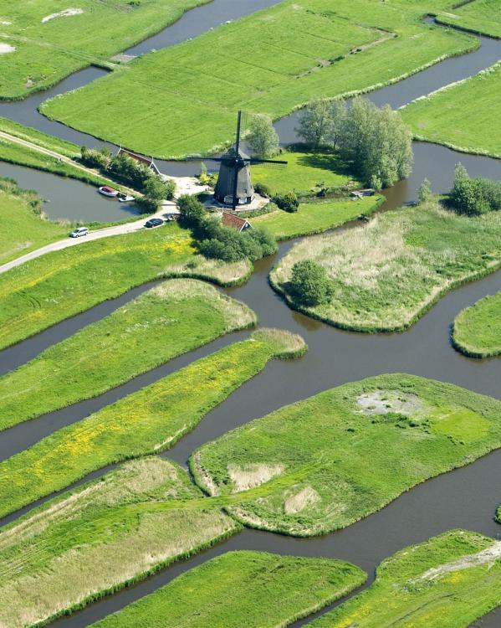
Waarom een cao en avv (2)?
Staatsrechtelijke invalshoek
Flexibiliteit van regulering per bedrijfstak
Verhoogd draagvlak door eigen rol sociale partners
Mogelijkheid om van wet af te wijken en incorporatie
AVV als daad van gedelegeerde wetgeving
Notes:
R
Bij totstandkoming wet avv uitgebreid aan bod dat sociale partners een rol te geven in de regulering te verkiezen valt boven ingrijpen door de overheid.

Slide 8
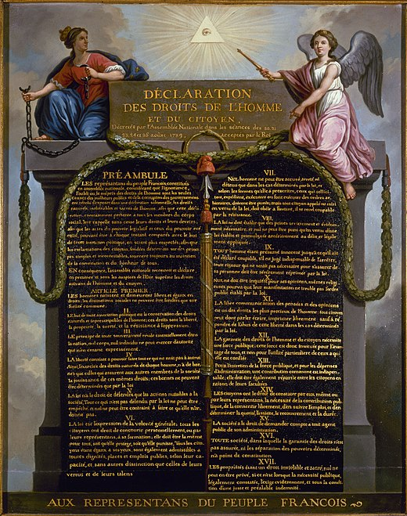
Grondrechten als grondslagen van het cao-stelsel
Vrijheid van (vak)vereniging
Vrijheid van collectief onderhandelen
Stakingsrecht
O.a. UVRM art. 20 en 23, ILO verdragen 87 en 89, ESH art. 5 en 6, EVRM art. 11, Handvest EU art. 12 en 28
Reikwijdte grondrechten niet beperkt tot nationale of Europese werknemersbegrip
Notes:
R

Slide 9
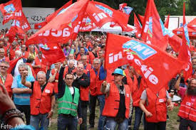
De cao als bijzondere overeenkomst
Uitgangspunt = contractsvrijheid
  De werkgever beslist:
    in principe of hij een cao afsluit/lid wordt van een werkgeversvereniging die voor hem afsluit en
    met wie hij een cao afsluit en
    waarover hij onderhandelt
De vakbond dwingt (toegang tot) onderhandelingen over een cao af bij een werkgever of een werkgeversvereniging d.m.v. collectieve acties
De wetten verbinden hieraan gevolgen met doorwerking en binding van zelfs derden!
Notes:
M

Slide 10
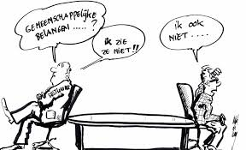
Hoe een cao?
Werkgeversorganisatie sluit bedrijfstak-cao
De cao als ledencontract met mandaat van leden voor cao-delegatie:
  (Onvoorwaardelijk) principeakkoord of
  Onderhandelingsresultaat
  Voorleggen achterban
  Akkoord en tekenen: KVO
Vredesplicht in cao
Verzoek tot AVV = uitbreiding werkingssfeer naar niet aan de cao gebonden werkgevers en werknemers wanneer al belangrijke meerderheid gebonden was
Notes:
M
Onvoorwaardelijk principeakkoord kan niet op teruggekomen worden met eisen voor nieuwe onderhandelingen
Onderhandelingsresultaat zorgt niet voor plicht tot positief voorleggen aan de achterban

Slide 11
Cao en mededinging
Werkgevers moeten net als werknemers een mandaat aan de werkgeversvereniging kunnen vaststellen
Dreiging van een verbod of een beperking heeft effect op de mogelijkheid van afsluiten en op de onderhandelingen
Een onderzoek doen en intrekken zodra er een cao is met het verwijzen naar mogelijk hogere lonen werkt beperkend in de onderhandelingen
Contractsvrijheid is het stakingsrecht van de werkgever
Cao als loonkartel?
Notes:
M

Slide 12
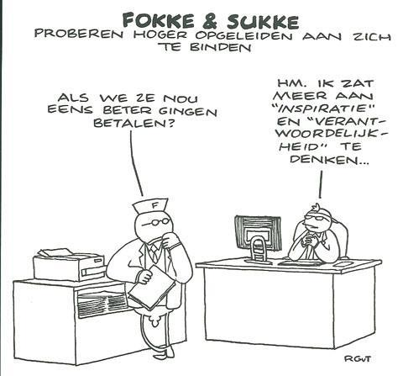
Standaard cao-afspraken in een krappe arbeidsmarkt
Standaard-cao = geen afwijking naar boven of naar beneden in arbeidsvoorwaarden
Noodzakelijk om:
  concurrentie om arbeid tegen te gaan en/of
  inflatie tegen te gaan en/of
  goede doelen zoals Energietransitie te ondersteunen?
Geen cao zonder mandaat en afstemming
Notes:
M
Bijvoorbeeld Cao beroepsgoederenvervoer, Cao ambulancezorg, Cao architecten (gemengd)
Akkoord van Wassenaar

Slide 13
Cao-exceptie
HvJ EG Albany 1999
Nastreven van sociale doelstellingen EG mag niet gehinderd worden door het kartelverbod
Aard- en doelvereiste
HVJ EU FNV KIEM 2014
Uitzondering voor ‘schijnzelfstandigen’
Daarnaast enkele uitzonderingen op het kartelverbod in het verdrag, o.a.:
Bagatelbepaling
‘Objectieve voordelen’ voor de consument
Notes:
R
Aard: in het kader van collectieve onderhandelingen tussen sociale partners
Doel: werkgelegenheids- en arbeidsvoorwaarden te verbeteren
‘schijnzelfstandigen’, dat wil zeggen dienstverleners wier situatie vergelijkbaar is met die van
werknemers.’

Slide 14
Leidraad ACM
Mogelijkheden om collectieve afspraken te maken tussen zzp’ers o.a. afhankelijk van:
Zij-aan-zij / vergelijkbaar met werknemers
‘Objectief gerechtvaardigd niveau van sociale bescherming’
Voordelen voor de consument
Restconcurrentie
Notes:
R
Verwijzing naar Metro SB-Großmärkte, Behoud van werkgelegenheid als doelstelling waarmee sociale bescherming gediend is. Lijkt mij niet terecht.
Voordelen voor consument: bijvoorbeeld behoud van kwaliteit of continuïteit van dienstverlening; past wel in dit straatje.
Lastig hard te maken, legt druk op onderhandelingen tijdens het proces.

Slide 15
Ontwerp richtsnoeren EU
Ruimte voor collectieve overeenkomsten tussen zpp’ers:
In een ongelijkwaardige onderhandelingspositie (opdrachtgever > 2 miljoen € omzet of >10 werknemers);
Waarvoor uitzondering in nationale wetgeving;
In een positie gelijkwaardig aan werknemers (in lijn met FNV KIEM):
Economische afhankelijkheid
Zij- aan-zij
Via een digitaal platform
Notes:
R
Ontwerp richtsnoeren d.d. 9 december 2021
Collective agreements on the working conditions of such self-employed, could still fall under the scope of Article 101 TFEU, but the Commission here commits not to act against any such agreements.
Niet handhaven door Commissie is in mijn ogen geen garantie dat geen beroep op het kartelverbod kan worden gedaan door private partijen die last hebben van dergelijke overeenkomsten.
Rol voor collectief onderhandelen als grondrecht?!

Slide 16
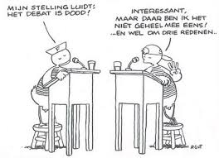
Stellingen
Supermarkten: een werkgever (en een vakbond!) moet kunnen weglopen van de cao-tafel en het overleg kunnen coördineren zonder angst voor of suggestie van een verbod
Techniek Nederland: Als enkel “goede doelen” met een standaard-cao nagestreefd kunnen worden legt dit onnodige druk op de (voorbereidingen van) onderhandelingen
Zzp-dossier: het ondernemingsbegrip als tegenhanger van het werknemersbegrip kan de kwalificatiediscussie verder helpen, maar hierbij zou wel rekening moeten worden gehouden met grondrechten
Notes:
M+R / stellingen ter discussie

Slide 17


